Slide 1
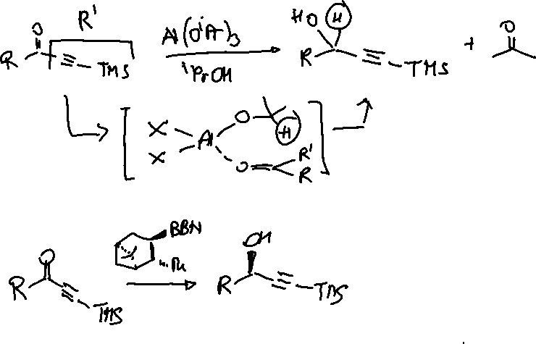
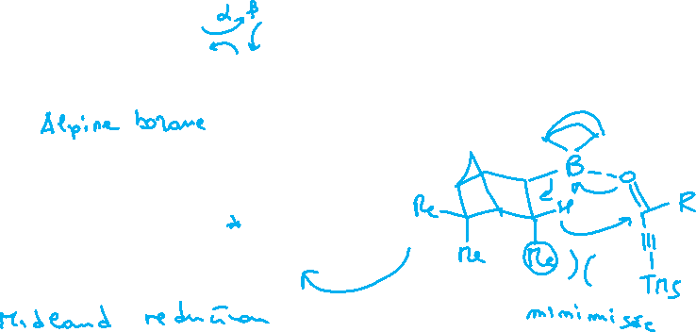
5.1 Concepts et modèles: Felkin-Anh
Réactions ne suivant pas le modèle de F. A: Additions dirigées

Slide 2
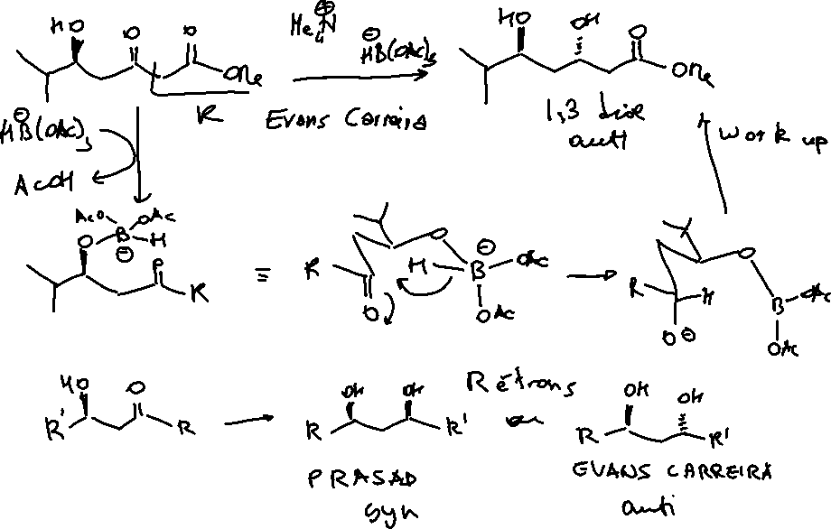
5.1 Concepts et modèles: Felkin-Anh
Réactions ne suivant pas le modèle de F. A: Additions dirigées

Slide 3

5.3 Allylation des carbonyles
Allylation avec les Allyl Boranes
Grâce à son site de coordination libre, le Bore peut se coordonner à l’Oxygène du C=O → Activation du Carbonyle
Le C=C allylique (nucléophile) attaque le C=O → Transfer du groupe allyl par un état de transition en chaise!
Importance synthétique des réactions d’allylation:

Slide 4
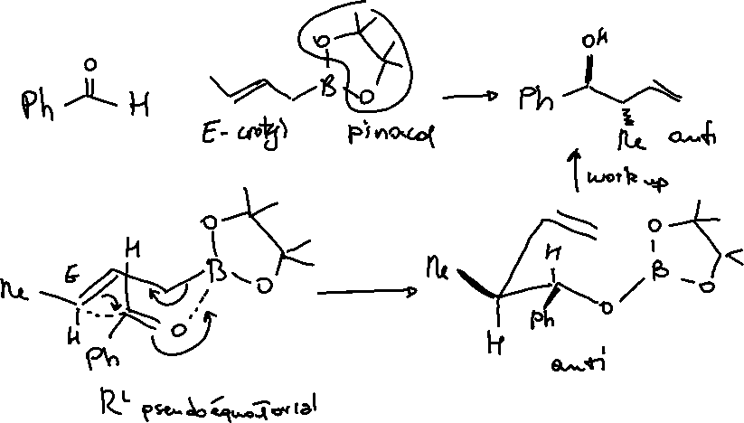
5.3 Allylation des carbonyles
Réaction de crotylation: 2 centres chiraux sont créés
Stéréospécique / Diastéréosélective: un seule diastéréoisomère est généré.

Slide 5
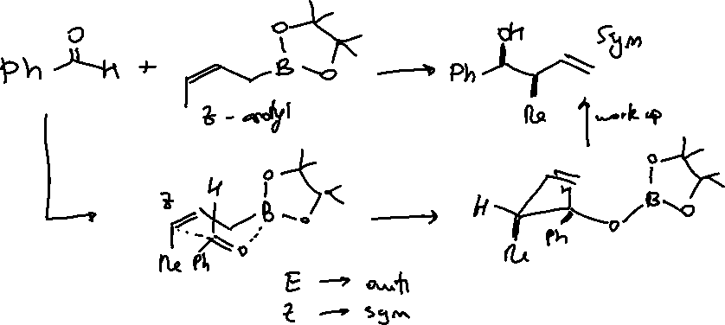
5.3 Allylation des carbonyles
Réaction de crotylation: 2 centres chiraux sont créés
Stéréospécique / Diastéréosélective: un seule diastéréoisomère est généré.
Allyl Boranes achiraux (ex: allyl pinacol borane) → Seule la configuration rélative est contrôlée (syn/anti)
Allyl Boranes chiraux → Induction de chiralité possible + contrôle de la config. rélative
Chiralité située dans le(s) groupe(s) non-allylique(s)

Slide 6
5.3 Allylation des carbonyles
Allylation / Crotylation de Roush
Allylation
Attention:
Par l’énantiomère du tartrate on
influence la config. absolue de l’alcool
Crotylation

Slide 7
5.3 Allylation des carbonyles
Allylation / Crotylation de Brown
Allylation
Crotylation
E → Anti
Z → Syn

Slide 8
5.3 Allylation des carbonyles
Schlosser Base
Très forte!!

Slide 9
6. Génération et réactivité des énolates
6.1 Génération stéréosélective des énolates
6.2 Auxiliaires chiraux et alkylation des énolates

Slide 10

6.1 Génération stéréosélective des énolates
Régiosélectivité: contrôle thermodynamique vs cinétique
Bases Importantes:
Contrôle cinétique
Contrôle thermodynamique
Bases fortes / très fortes
Stériquement encombrées (non nucléophiles)
Utilisées à basse température
Bases fortes
Stériquement NON encombrées (non nucléophiles)
Utilisées à température ambiant
NaH, KH, NaOR
nBuLi = Base forte mais nucléophile

Slide 11
6.1 Génération stéréosélective des énolates
Géometrie de l’énolate

Slide 12
6.1 Génération stéréosélective des énolates
Enolisation douce

Slide 13
6.1 Génération stéréosélective des énolates
Stéréosélectivité dans l’énolisation avec des oxazolidinones

Slide 14
6.1 Génération stéréosélective des énolates
Enolisation des cétones

Slide 15
6.2 Auxiliaires chiraux et alkylation des énolates
Concept général
Le substrat carbonylé est installé de manière covalente sur une molécule chirale:
→ Le problème du contrôle de l’énantionsélectivité est converti en contrôle de la diastéréosélectivité.
Caractéristiques d’un bon auxiliaire chiral:
- Facile à introduire et à cliver
- Capable d'induire une bonne sélectivité
- Facile à synthétiser, bon-marché et recyclable
Avantages:
Auxiliaire lié de manière covalente → Contrôle efficace de la diastéréosélectivité
Produits diastéreoisomériques facilement séparées → Bonne pureté possible
Désavantages:
Procédure multi-étape
Quantité stoichiométrique demandée
Auxiliaires chiraux les plus importants:

Slide 16
6.2 Auxiliaires chiraux et alkylation des énolates
Auxialiaires d’Evans (Oxazolidinones, à partir des acides aminés)
Introduction de l’auxiliare
Méthode 1:
L’auxiliaire (oxazolidinone) est déprotoné (typiquement avec nBuLi)
L’intermediare lithié est couplé avec le substrat (sous forme de chlorure d’acyle)
Méthode 2:
Le substrat est activé: conversion en anhydride mixte (très réactive) de l’acide pivaloique
L’anhydride mixte est couple avec l’auxiliaire (à la présence d’un acide de Lewis)

Slide 17
6.2 Auxiliaires chiraux et alkylation des énolates
Auxialiaires d’Evans

Slide 18
6.2 Auxiliaires chiraux et alkylation des énolates
Auxialiaires d’Evans

Slide 19
6.2 Auxiliaires chiraux et alkylation des énolates
Auxialiaires d’Evans

Slide 20
6.2 Auxiliaires chiraux et alkylation des énolates
Auxialiaires d’Evans
Hydrolyse des N-acyl oxazolidinones: H₂O₂ + LiOH
Conditions qui n’induisent presque pas de racémisation!

Slide 21
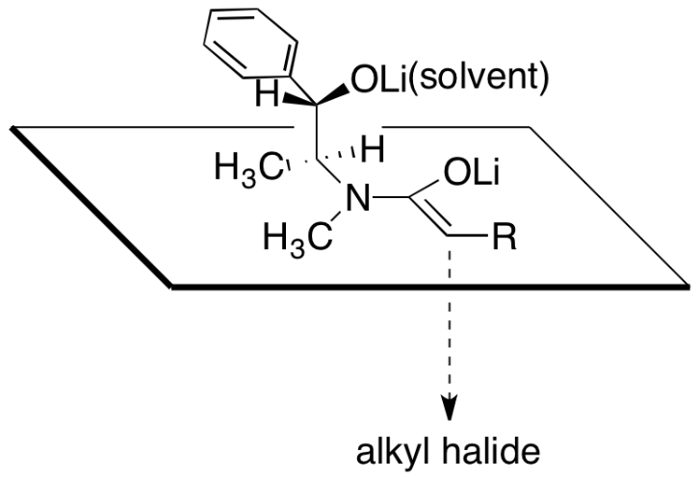
6.2 Auxiliaires chiraux et alkylation des énolates
Auxialiaires de Myers: Alkylation d’énolates
Auxiliaire chiral
Groupe encombrant:
La face d’«en haut» de l’énolate n’est pas accessible
Typiquement THF
La solvatation de ce Li permet une augmentation de l’encombrement stérique:
Face d’en haut encore plus blindée!
Enolate d’amide: Nucléophile fort
→ Peut réagir avec les halures
primaires et secondaires (et avec
les époxides).
Limitation:
Une base forte (LDA) est nécessaire.
Enolisation douce pas possible.
R’X
(halure dl’akyle)

Slide 22
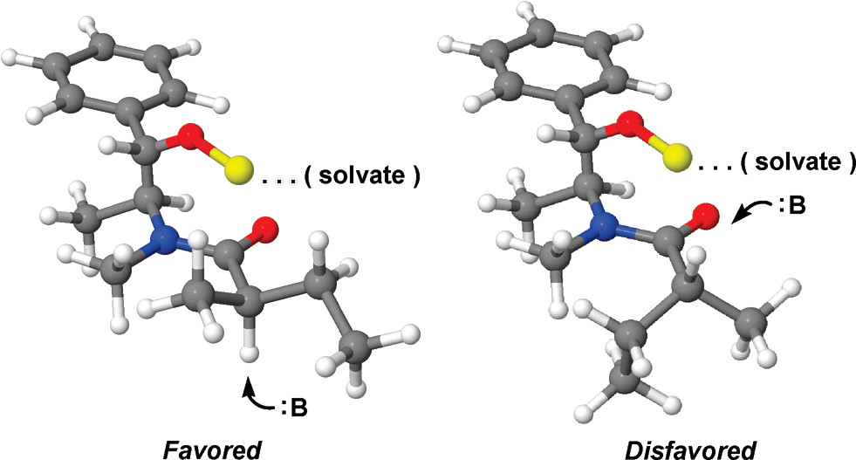
6.2 Auxiliaires chiraux et alkylation des énolates
Auxialiaires de Myers: Formation de Stéréocentres Quaternaires
Site d’énolisation tertiaire: Enolate tetrasubstitué formé par déprotonation
Liasion C-H déprotonée orthogonal au C=O
Approche de la base d’«en haut» empeché par le OLi solvaté
J. Am. Chem. Soc. 2008, 130, 13231

Slide 23
6.2 Auxiliaires chiraux et alkylation des énolates
Auxialiaires de Myers: Clivage
Important: Les aldéhydes et les cétones sont accessibles en une seule étape
(avec Evans, la conversion en un intermédiaire réactif est nécessaire)
Ex.:

Slide 24
6.2 Auxiliaires chiraux et alkylation des énolates
Auxialiaires de Myers: Un example complexe

Slide 25
6.2 Auxiliaires chiraux et alkylation des énolates
Auxiliaires pour la synthèse d'acides aminés:
Méthode de Schöllkopf
Bis-lactam
Diketopiperazine
Proton encombré
Proton accessible
à la base
La face d’en haut et encombrée
L’attaque de l’énolate sur le l’électrophile
implique la face d’en bas

Slide 26
7. Aldolisation
7.1 Importance et biosynthèse des polycetides (v. script)
7.2 Etat de transition de Zimmermann-Traxler
7.3 Aldolisation avec l’auxiliaire d’Evans
7.4 Aldolisation de Paterson

Slide 27
7.2 Etat de transition de Zimmermann-Traxler
Addition aldolique: Définition général
Addition nucléophile d'un énolate sur un aldéhyde (ou une cétone), pour former une β-hydroxycétone ou aldol
Caractère éléctrophile du C=O
Exploitation des deux aspects de la réactivité du C=O:
Caractère nucléophile en alpha du C=O (énolate)
Regiocontrôle de l’énolisation
Géométrie de l’énolate
Deux centres chiraux formés
Stéréocontrôle difficile!!
Deux types d’état de transition possibles
Etat de transition acyclique (ou ouvert): Aldolisation de Mukayama
Silicium coordinativement saturé: coordination au C=O impossible → LA externe nécessaire
Décomplexation du LA: Récyclé → Utilisable en tant que catalyseur
E. d. T. ouvert; Réaction non stéréospécifique
Analyse conformationnelle complexe (Facteurs à considérer: LA, Encombrément stérique de R, R’,…)
* selon F.A.; * Difficile à prédire. Produit anti souvent favorisé.

Slide 28
7.2 Etat de transition de Zimmermann-Traxler
Etat de transition cyclique : Modèle de Zimmermann-Traxler
Métal (ML₂) de l’énolate coordinativement non saturé: coordination du C=O possible → Réaction dirigée
Etat de transition cyclique à 6 chaînons: conformation en pseudo-chaise
Aldehyde: Le groupe R¹ est orienté en equatorial!!
Enolate: L’orientation du groupe R² est déterminée par la géométrie de l’énolate!!
Réaction stéréospécifique!

Slide 29
7.2 Etat de transition de Zimmermann-Traxler
Etat de transition cyclique : Modèle de Zimmermann-Traxler
Métal (ML₂) de l’énolate coordinativement non saturé: coordination du C=O possible → Réaction dirigée
Etat de transition cyclique à 6 chaînons: conformation en pseudo-chaise
Aldehyde: Le groupe R¹ est orienté en equatorial!!
Enolate: L’orientation du groupe R² est déterminée par la géométrie de l’énolate!!
Réaction stéréospécifique!

Slide 30
7.2 Etat de transition de Zimmermann-Traxler
Aldehyde chiraux et Modèle de Zimmermann-Traxler
Important: A cause du caractère dirigé de la réaction, le modèle de F.A. ne peut pas être appliqué à priori
Ex.:
1. Geométrie de l’énolate:
2. Application de Felkin-Anh (?)
L’analyse basée sur la projection de Newman n’est pas exhaustive → Analyse conformationnelle complète!

Slide 31
7.2 Etat de transition de Zimmermann-Traxler

Slide 32
7.2 Etat de transition de Zimmermann-Traxler
Aldehyde chiraux et Modèle de Zimmermann-Traxler: Généralisation
Enolates Z:
Le modèle de Felkin-Anh ne peut pas être suivi
(ou pas de F.A. ou syn-pentane → Sélectivité plus faible)

Slide 33
7.2 Etat de transition de Zimmermann-Traxler
Aldehyde chiraux et Modèle de Zimmermann-Traxler: Généralisation
Enolates E:
Le modèle de Felkin-Anh est suivi

Slide 34
7.3 Aldolisation avec l’auxiliaire d’Evans
Evans Syn-Aldol
syn
Ex.:
syn-(S,S)

Slide 35
7.3 Aldolisation avec l’auxiliaire d’Evans
Evans Syn-Aldol
Utilisation d’énolate de Bore → Très bonne séléctivité! (meilleure qu’avec les énolates de Li)
Distance de liaison B-O (1,4 Å) plus petit que pour Li-O (1,8 Å) → Effets stériques amplifiés!

Slide 36
7.3 Aldolisation avec l’auxiliaire d’Evans
Variations de Crimmins
TiCl₄ au lieu du R₂BOTf → La diastéréosélectivité opposée est obtenue!
Utilisés avec le Ti:

Slide 37
7.3 Aldolisation avec l’auxiliaire d’Evans
Evans Anti-Aldol avec un Acide de Lewis externe

Slide 38
7.3 Aldolisation avec l’auxiliaire d’Evans
Evans Aldol: Rétrons communs
Avantage des auxiliaires d'Evans: prédictibilité des réactions
Très bonne sélectivité avec un grand nombre de groupes R
Bonne "sécurité" lors de la planification de la synthèse

